Slide 1
操作系统
第二讲
张涛
tao_zhang@nwpu.edu.cn
OSLec2

Slide 2


Review，温故而知新
什么是操作系统
操作系统的发展历史
多道程序设计、分时
OSLec2

Slide 3
本次内容
操作系统的功能
操作系统的特征
操作系统的分类
操作系统的结构
OSLec2

Slide 4
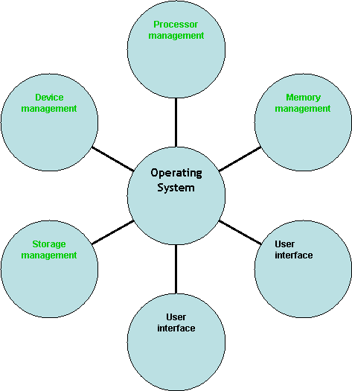
1.3 操作系统的功能
处理机管理
存储管理
设备管理
文件管理
用户接口
OSLec2

Slide 5
处理机管理：
  进程控制
  进程同步
  进程通信
  进程调度
存储管理：
  内存分配
  内存保护
  地址映射
  内存扩充
设备管理：
  缓冲管理
  设备分配
  设备处理
文件管理：
  文件存储空间的管理
  目录管理
  文件的读/写管理和保护
OSLec2

Slide 6
用户接口
命令接口
  联机用户接口：为联机用户提供的，由一组键盘操作命令及命令解释程序所组成。
  脱机用户接口：为批处理作业的用户提供的，也称为批处理用户接口。由一组作业控制语言JCL组成。
程序接口：为用户程序在执行中访问系统资源而设置的，是用户程序取得操作系统服务的惟一途径，由一组系统调用组成。
图形接口：采用图形化的操作界面将系统的各项功能、各种应用程序和文件直观、逼真地表示出来
OSLec2

Slide 7
1.4 操作系统的特征
并发(Concurrence)
共享(Sharing)
虚拟(Virtual)
异步(Asynchronism)
OSLec2

Slide 8
并发(concurrency)
在操作系统中同时存在许多活动。多个事件会在同一时间段内发生。
  Concurrence，并发，两个或多个事件在同一时间间隔内发生
  Parallel，并行，两个或多个事件在同一时刻发生
在多道程序处理时，宏观上并发，微观上交替执行（在单处理器情况下）。
OSLec2

Slide 9
共享(Sharing)
系统中的资源可供内存中多个并发执行的进程共同使用。
  互斥共享方式，临界资源
  同时访问方式
并发和共享是操作系统的两个最基本的特征，它们互为存在的条件。
P1
P2
P3
P1
P2
P3
OSLec2
Printer
Disk

Slide 10
虚拟(Virtual)
通过某种技术把一个物理实体变为若干个逻辑上的对应物。
OS中利用了多种虚拟技术
  虚拟处理机技术，多道程序并发执行分时使用一台处理机。
  虚拟存储器技术，将一台机器的物理存储器变为虚拟存储器，以便从逻辑上来扩充存储器的容量。
  虚拟设备技术，将一台物理I/O设备虚拟为多台逻辑上的I/O设备，并允许每个用户占用一台逻辑上的I/O设备。
  把一条物理信道通过分时使用的方法虚拟为多条逻辑信道。
CPU1
CPU2
CPUn
CPU
OSLec2

Slide 11
异步性（Asynchronism）
也称不确定性（ Nondeterminacy ），指进程的执行顺序和执行时间的不确定性；
进程的运行速度不可预知：分时系统中，多个进程并发执行，“时走时停”，不可预知每个进程的运行推进快慢；
判据：无论快慢，应该结果相同－－通过进程互斥和同步手段来保证；
难以重现系统在某个时刻的状态（包括重现运行中的错误）。
OSLec2

Slide 12
1.5 操作系统的分类
批处理操作系统（多道批处理）
分时系统
实时操作系统
网络操作系统
分布式操作系统
多处理机操作系统
嵌入式操作系统
OSLec2

Slide 13

批处理操作系统
Batch Processing Operation System
工作方式：
  用户将作业交给系统操作员
  系统操作员将许多用户的作业组成一批作业，输入到计算机系统中，在系统中形成一个自动转接的连续作业流
  启动操作系统
  系统自动、依次执行每个作业
  由操作员将作业结果交给用户
单道批处理系统（simple batch processing）
多道批处理系统（multiprogramming system）
OSLec2

Slide 14








早期批处理系统
卡片
磁带机
打印机
卡片阅读机
IBM1401
IBM7094
IBM1401
输入磁带
输出磁带
OSLec2

Slide 15
SPOOLing技术
Simultaneous Peripheral Operation On-Line ，同时外围设备联机操作--假脱机技术。
思想：利用磁盘作缓冲，将输入、计算、输出分别组织成独立的任务流，使I/O和计算真正并行
SPOOLing系统的特点
  提高了I/O速度
  将独占设备改造为共享设备
  实现了虚拟设备功能
OSLec2

Slide 16
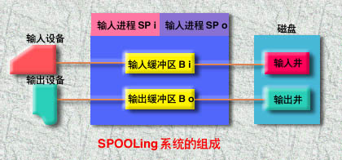
SPOOLing系统组成
  输入井和输出井；
  输入缓冲区和输出缓冲区；
  输入进程SPi和输出进程SPo
出
OSLec2

Slide 17
批处理操作系统优缺点
优点：
  作业流程自动化→资源利用率高
  吞吐量大——单位时间内完成的工作总量大
缺点：
  用户交互性差，调试程序困难
    无交互手段：整个作业完成后或中间出错时，才与用户交互，不利于调试和修改
  作业平均周转时间长
    短作业的周转时间显著增长
OSLec2

Slide 18

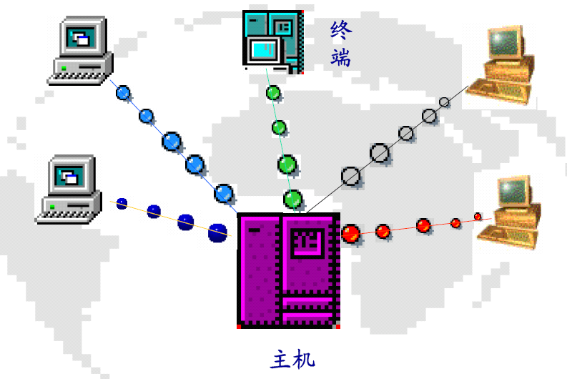
分时操作系统
Time Sharing Operating System
分时：把计算机的系统资源（尤其是CPU时间）进行时间上的分割，每个时间段称为一个时间片（time slice），每个用户依次轮流使用时间片。
工作方式：
  一台主机连接了若干个终端
  每个终端有一个用户使用
  交互式的向系统提出命令请求
  系统接受每个用户的命令
  用时间片轮转方式处理服务请求
  通过交互方式在终端上显示结果
  用户根据上步结果发出下道命令
OSLec2

Slide 19
分时系统的特征
多路性：多个用户同时工作。也称为同时性。
独立性：各用户独立操作，互不干扰，感觉不到计算机为其它用户服务。
及时性：系统能及时对用户的操作进行响应。
交互性：分时系统的基本属性。
实现条件：
  终端设备
  轮转算法
  会话语言
  独占资源，“先进先出”方法
OSLec2

Slide 20
响应时间
追求目标：及时响应——依据是响应时间
响应时间：从终端发出命令到系统处理完这条命令并给予回答所需的时间。
影响响应时间的因素：
  机器处理能力
  请求服务的时间长短
  系统中连接的终端数目
  服务请求的分布
  调度算法（时间片的选取）
OSLec2

Slide 21
分时系统的主要问题
及时接受输入：多个I/O端口，设立多路缓冲区
及时响应：
  提高对换速度（快速外存）、
  限制用户数目、
  缩短时间片（可能引起对换次数增多，开销增大，程序总运行时间增大）
减少对换信息量：
  可重入代码(re-entrant code)；
  请求页式存储管理：只对换部分程序
OSLec2

Slide 22

实时操作系统
Real Time Operating System
在实时计算中，系统的正确性不仅仅依赖于计算的逻辑结果，而且依赖于结果产生的时间。
实时系统：能够在指定或者确定的时间内完成系统功能和对外部或内部、同步或异步事件做出响应的系统。
硬实时系统：必须在规定的时刻或时间范围完成任务。
软实时系统：接受偶尔违反最终时限的情况。
OSLec2

Slide 23
实时系统与批处理系统和分时系统
专用系统：许多实时系统是专用系统，而批处理与分时系统通常是通用系统。
实时控制：实时系统用于控制实时过程，要求对外部事件的迅速响应，具有较强的中断处理机构。
高可靠性：实时系统用于控制重要过程，要求高度可靠，具有较高冗余，如双机系统。
事件驱动和队列驱动：实时系统的工作方式：接受外部消息，分析消息，调用相应处理程序进行处理。
可与通用系统结合成通用实时系统：实时处理前台作业，批处理为后台作业。
OSLec2

Slide 24

网络操作系统
NOS, Network Operating System
网络操作系统是在通常操作系统功能的基础上提供网络通信和网络服务功能的操作系统。
目标：相互通信，资源共享
功能：
  网络通信功能：通过网络协议进行高效、可靠的数据传输；
  网络资源管理：协调各用户使用；
  网络服务：文件和设备共享，信息发布；
  网络管理：安全管理、故障管理、性能管理等；
  互操作：直接控制对方比交换数据更为困难；
OSLec2

Slide 25

分布式操作系统
Distributed Operating System
分布式系统：以计算机网络为基础，处理和控制的分散（相对于集中式系统），基本特征是处理上的分布，即功能和任务的分布。
分布式操作系统的所有系统任务可在系统中任何处理机上运行，自动实现全系统范围内的任务分配并自动调度各处理机的工作负载。
透明性：资源共享，分布对用户来讲是不知道的
自治性：处于分布式系统的多个主机处于平等地位，无主从关系
优点：处理能力增强、速度更快、可靠性增强
OSLec2

Slide 26
分布式操作系统与网络操作系统
耦合程度：
  分布式系统是紧密耦合系统，OS在各机上统一建立的“OS同质”，直接统一管理全系统的CPU、存储器和外设；
  网络通常容许异种OS互连，各机上各种服务程序需按不同网络协议"协议同质"。
并行性：
  分布式OS可将一个进程分散在各机上并行执行"进程迁移"；
  网络则各机上的进程独立。
透明性：
  分布式系统的网络资源调度对用户透明，用户不了解所占有资源的位置；
  网络操作系统中对网络资源的使用要由用户明确指定；
健壮性：分布式系统要求更强的容错能力（工作时系统重构）
OSLec2

Slide 27

多处理机操作系统
Multi-processor Operating System
为了提高计算机系统性能和可靠性。
  增加系统的吞吐量：N个处理器加速比达不到N倍（额外的调度开销，算法的并行化）
  提高系统可靠性：故障时系统降级运行
类型：
  紧密耦合(tightly-coupled)：各处理机之间通过快速总线或开关阵列相连，共享内存，整体系统由一个统一的OS管理（一个OS核心）。
  松散耦合(loosely-coupled)：各处理机带有各自的存储器、I/O设备和操作系统，通过通道或通信线路相连。每个处理机上独立运行OS。
OSLec2

Slide 28
多处理机系统的类型
非对称式多处理(Asymmetric Multiprocessing, ASMP)：又称主从模式(Master-slave mode)。
  主处理器：只有一个，运行OS。管理整个系统的资源，为从处理器分配任务；
  从处理器：可有多个，执行应用程序或I/O处理。
  特点：不同性质任务的负载不均，可靠性不够高，不易移植（通常要求硬件也是"非对称"）。
对称式多处理(Symmetric Multiprocessing, SMP)：OS交替在各个处理器上执行。任务负载较为平均，性能调节容易－－"傻瓜式"
OSLec2

Slide 29
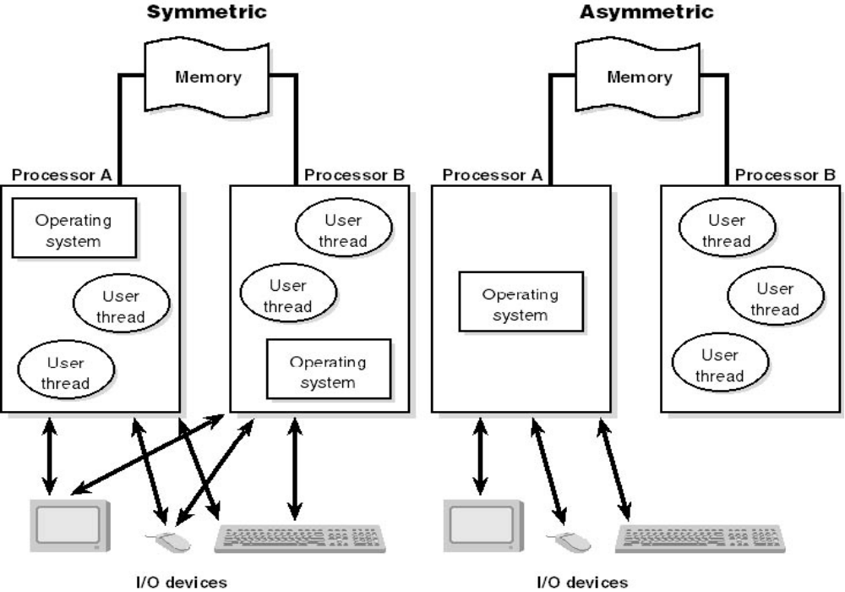
对称多处理机与非对称多处理机的比较
OSLec2

Slide 30

嵌入式操作系统
Embedded Operating System
什么是嵌入式系统？
  以应用为中心、以计算机技术为基础、软件硬件可裁剪、适应应用系统，对功能、可靠性、成本、体积、功耗严格要求的专用计算机系统。
嵌入式操作系统
  具有某些实时系统的特征
  但有限制条件：大小、内存、能源
  例子：PalmOS，WindowsCE，VxWorks
OSLec2

Slide 31
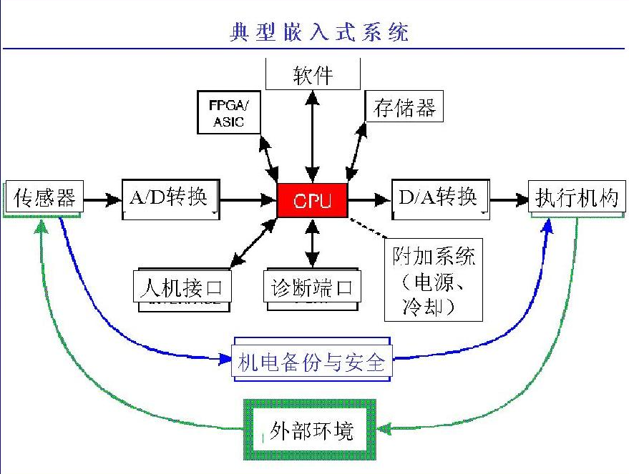
OSLec2

Slide 32
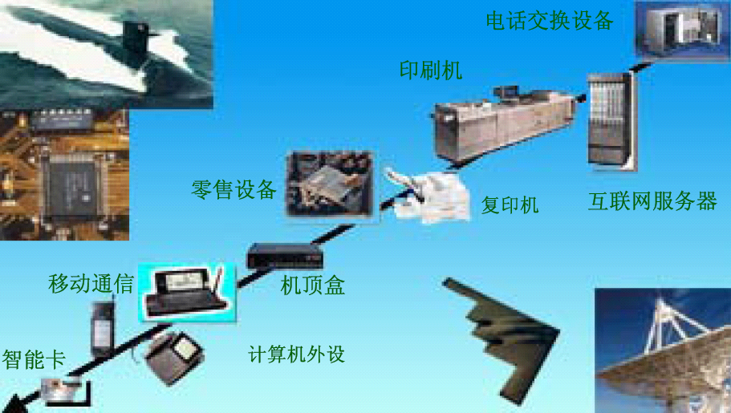
嵌入式操作系统的应用
OSLec2

Slide 33
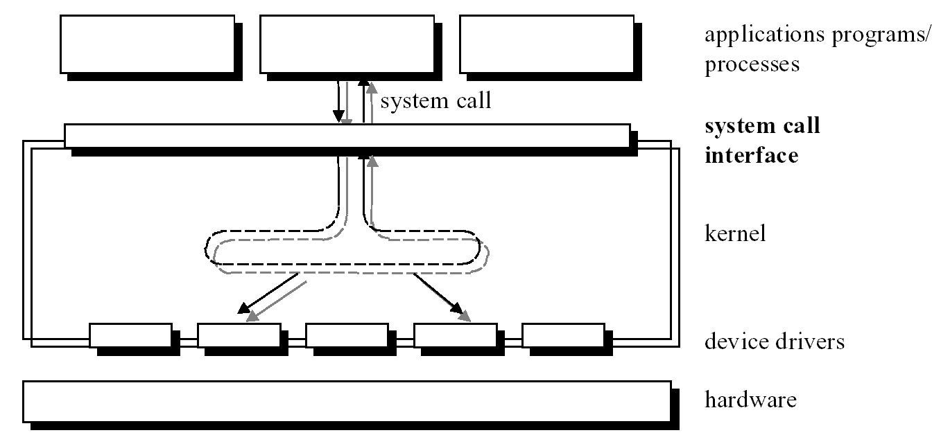
1.6 操作系统的结构
OSLec2

Slide 34
操作系统的内核
传统OS结构
强内核
  基于传统的集中式操作系统的内核结构，系统调用式通过程序陷入内核实现，内核完成相应的服务后返回应用程序，同时返回结果给用户。
微内核
  基本思想：良好的结构化、模块化，最小的公共服务；
  设计目标：使内核尽可能小，功能尽可能少（基本），把其他所有功能放到核外的用户级来完成。
  提供以下基本服务：
    （有限的）进程管理和调度；
    进程间的通信机制；
    （某些）存储管理；
    低级I/O操作；
现代OS结构
OSLec2

Slide 35
传统的操作系统结构
整体或模块结构（ monolithic system or modular system ）
  特点：模块由众多服务过程（模块接口）组成，可以随意调用其他模块中的服务过程
操作系统
模块
进程管理
存储器管理
文件管理
子模块
…
进程控制
进程调度
内存分配
内存保护
磁盘管理
目录管理
OSLec2

Slide 36
模块化OS结构的优缺点
优点
  加速了OS的开发过程；
  具有一定灵活性，在运行中的高效率
缺点：
  功能划分和模块接口难保正确和合理；
  模块之间的依赖关系（功能调用关系）复杂（调用深度和方向），降低了模块之间的相对独立性－－不利于修改
OSLec2

Slide 37
传统的操作系统结构
分层结构或虚拟机（ layered system or virtual machine ）
  划分层次，在某一层次上代码只能调用低层次上的代码，使模块间的调用变为有序性。
  系统每加一层，就构成一个比原来功能更强的虚拟机
优点：
  功能明确，调用关系清晰（高层对低层单向依赖），有利于保证设计和实现的正确性
  低层和高层可分别实现（便于扩充）；高层错误不会影响到低层；避免递归调用
缺点：降低了运行效率
OSLec2

Slide 38
分层结构设计的基本原则
每一层都仅使用其底层所提供的功能和服务，这样可使系统的调试和验证都变得容易。
调用跨越的层次：相邻层（最严格）、所有下层、部分下层
层次的设置：
  程序嵌套：每个功能的实现要经由若干个软件层才有可能完成，要考虑在实现每个功能时所形成的程序嵌套；
  运行频率：经常活跃的模块放在最接近硬件的层次；
  公用模块：把供多种资源管程程序调用的公用模块， 设置在最低层；
  用户接口：接口应设置在OS的最高层，直接提供给用户使用
OSLec2

Slide 39
现代的操作系统结构
客户/服务器模型或微内核结构（ client-server model or microkernel ）
微内核技术，指精心设计的、能实现现代OS核心功能的小型内核。运行在核心态，开机后常驻内存， 它不会因内存紧张而被换出内存。
设计实现模式：
  客户/服务器模式
  对象模式
OSLec2

Slide 40
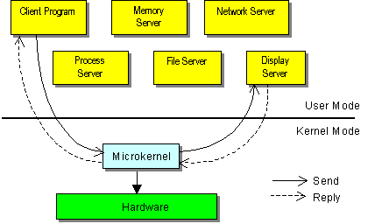
客户/服务器模式
OS划分为两部分：
  用于提供各种服务的一组服务器（进程）
  内核，用来处理客户和服务器之间的通信
OSLec2

Slide 41
客户/服务器模式的优缺点
优点：
  良好的扩充性：只需添加支持新功能的服务进程即可
  可靠性好：调用关系明确，执行转移不易混乱
  便于网络服务，实现分布式处理：以同样的调用形式，在下层可通过核心中的网络传送到远方服务器上 (远地过程调用 RPC, Remote Procedure Call)
缺点：
  消息传递比直接调用效率低 (但可以通过提高硬件性能来补偿 )
RPC的过程：RPC应用程序－－RPC Stub(client)－－Network－－RPC Server－－进行本地调用
OSLec2

Slide 42
对象模式
面向对象技术的基本概念
优点
  可修改性和可扩充性。
  继承性
  正确性和可靠性
例：Windows NT，使用对象表示共享的系统资源， 基于对象的系统。
数据结构
过程1
过程2
过程3
OSLec2

Slide 43
操作系统结构
整体或模块结构
  UNIX
分层结构
  MS-DOS
客户/服务器模型
  QNX、WinNT
  Modern OS Design Pattern
对象模式
  面向对象思想引入
OSLec2

Slide 44

What you need to do?
复习：课本1.3~1.5节
课后作业：
  习题1、6、7、12、15
OSLec2

